Slide 1


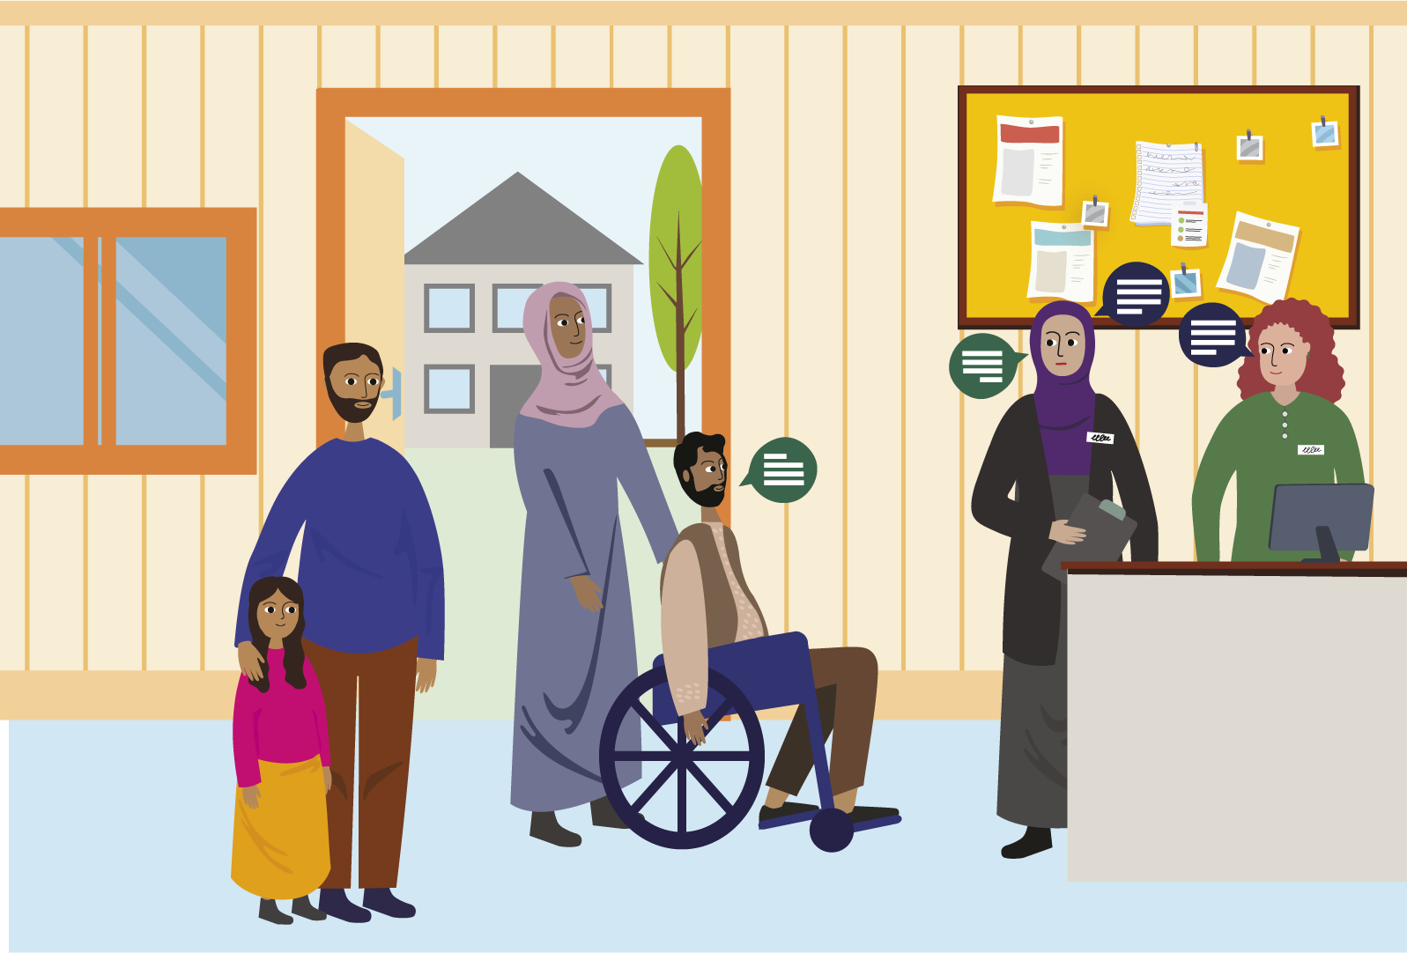

ОБЛОЖКА: ВАШИ ПРАВА И ОБЯЗАННОСТИ ПРИ ПРИЕМЕ
[…] [название страны]
[ГЧ может добавить свой логотип здесь]
ВАШИ ПРАВА И
ОБЯЗАННОСТИ ПРИ ПРИЕМЕ
Эта информация для вас, если:
вы взрослый (старше 18 лет),
вы проинформировали власти о том, что хотите обратиться с просьбой о предоставлении международной защиты (также называемой убежищем) в […] [название страны] , и теперь вы являетесь заявителем на международную защиту.
В этой стране вы в безопасности.
RUSSIAN

Slide 2

ЧТО ТАКОЕ ПРИЕМ
ЧТО ТАКОЕ ПРИЕМ?
Прием — это поддержка, которую вы получаете как заявитель, пока власти рассматривают ваше ходатайство о предоставлении международной защиты. Она включает в себя права и обязанности при приеме, которые объясняются в данной брошюре.
[необязательно] В […] [название страны] органом власти, ответственным за прием, является […] [название органа] . Органом, ответственным за рассмотрение вашего ходатайства, является […] [название органа].
[необязательно] Сотрудники [ГЧ: уточните соответствующего сотрудника/орган] попросят вас подтвердить и подписать, что вы получили информацию, содержащуюся в этой брошюре. Вы получите дополнительную информацию перед регистрацией своего ходатайства.
Переводчик поможет вам общаться с сотрудниками [ГЧ: выберите, оставлять слово «сотрудники» или уточнить более конкретно — сотрудники/власти] на понятном вам языке, если это необходимо. Переводчик не будет никому передавать то, что вы скажете.
Вы найдете информацию о процедуре предоставления убежища и правилах, которые нужно выполнять, в отдельных брошюрах.
Вы также можете бесплатно обратиться за информацией и помощью в другие организации. Список организаций вы найдете в конце этой брошюры.

Slide 3



ПРАВИЛА ПОДАЧИ ХОДАТАЙСТВА О ПРЕДОСТАВЛЕНИИ УБЕЖИЩА И ПУТЕШЕСТВИЙ В ДРУГИЕ СТРАНЫ ЕС+
Вы сейчас находитесь в […] [название страны], которая является страной ЕС+.
Странами ЕС+ являются:
27 государств-членов Европейского союза (ЕС): Австрия, Бельгия, Болгария, Хорватия, Кипр, Чехия, Дания, Эстония, Финляндия, Франция, Германия, Греция, Венгрия, Италия, Латвия, Литва, Люксембург, Мальта, Нидерланды, Польша, Португалия, Республика Ирландия, Румыния, Словакия, Словения, Испания, Швеция и
еще 4 страны: Исландия, Лихтенштейн, Норвегия, Швейцария.
Внимание!
Существуют правила, касающиеся подачи ходатайства о предоставлении убежища и путешествий в другие страны ЕС+.
Вы должны подать ходатайство о предоставлении убежища и зарегистрировать его в первой стране ЕС+, в которую вы прибыли, если только власти не уведомят вас об ином.
Только одна страна ЕС+ отвечает за рассмотрение вашего ходатайства о предоставлении убежища. Власти в [...] [название страны] будут следовать процедуре, чтобы решить, какая страна ЕС+ отвечает за ваше ходатайство о предоставлении убежища.
Вы должны оставаться в […] [название страны]. Вы не можете путешествовать в другую страну ЕС+ без разрешения властей. Если вы уедете, это будет иметь негативные последствия. Ваша процедура предоставления убежища в
[…] [название страны] может быть остановлена. Ваша свобода передвижения в другой стране может быть ограничена, а некоторые услуги при приеме будут отменены.

Slide 4






ЧТО ВЫ ПОЛУЧИТЕ?
[Это предложение может быть изменено в соответствии с национальным законодательством и практикой.] В зависимости от вашей личной и финансовой ситуации вы получите:
проживание,
средства личной гигиены,
еду,
одежду,
деньги на повседневные расходы.
[ГЧ может выбрать значок, изображающий наличные деньги или карту, в зависимости от того, каким образом будет предоставляться поддержка; удалите значок, который не подходит]
[необязательно, можно изменять] Власти зададут вам вопросы, чтобы лучше понять вашу личную и финансовую ситуацию.
[необязательно, можно изменять] Вы будете/можете [выберите] получать поддержку и услуги только в месте, определенном властями.

Slide 5
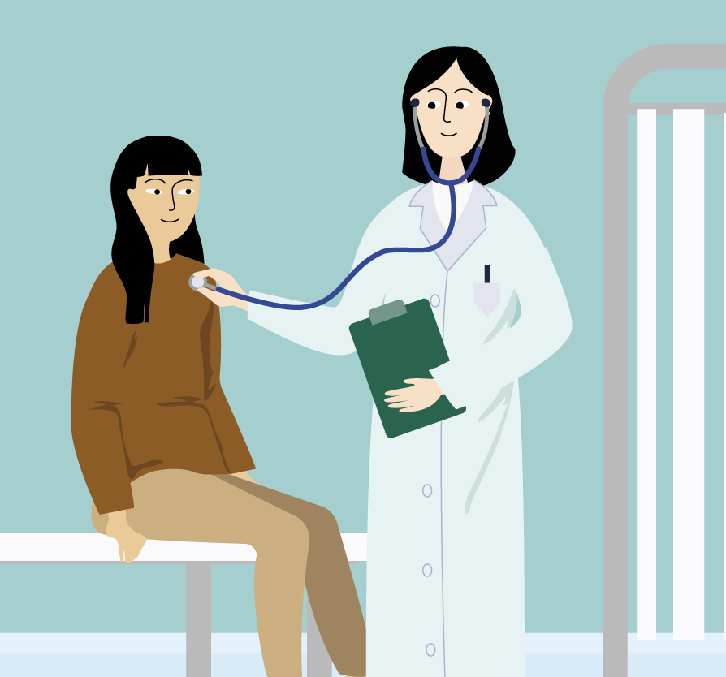

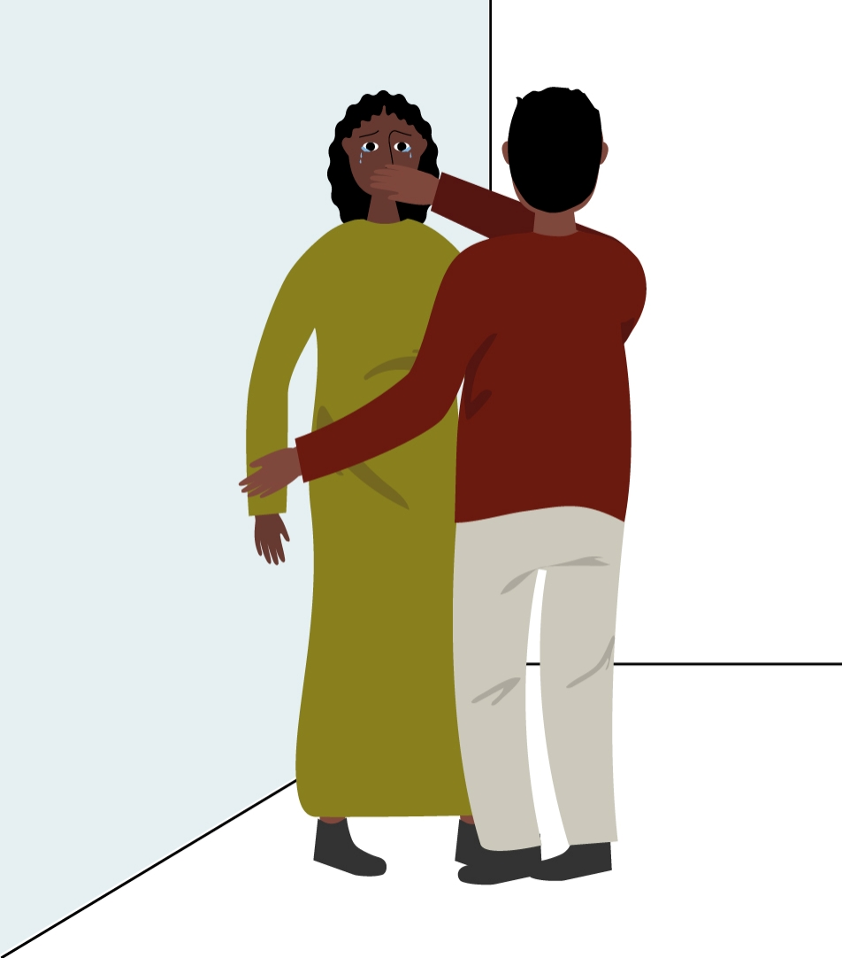

ПРАВО НА МЕДИЦИНСКУЮ ПОМОЩЬ
Власти позаботятся о том, чтобы вы получали необходимую медицинскую помощь.
[необязательно] Вы можете/должны [выберите] пройти медицинский осмотр у врача или медсестры. Они проверят ваше здоровье и окажут вам помощь.
СООБЩИТЕ СОТРУДНИКАМ, ЕСЛИ:
вы моложе 18 лет и приехали без родителей, либо один, либо с другими членами семьи;
вы заболели или получили травму;
вы беременны или можете быть беременны;
у вас есть члены семьи, нуждающиеся в особой поддержке;
у вас есть инвалидность;
вы постоянно грустите, беспокоитесь, не можете спать или у вас возникают негативные мысли;
вы подверглись насилию;
вы чувствовали или чувствуете себя небезопасно либо боитесь кого-то;
вы находитесь в любой другой ситуации, требующей поддержки.
Вы можете доверять сотрудникам и свободно рассказать им о своих проблемах, чтобы они смогли оказать вам поддержку. Вся информация будет храниться в тайне, то есть не будет передаваться третьим лицам без вашего согласия.
Единственное исключение – если ваша жизнь или жизнь другого человека находится в опасности.

Slide 6





ПРАВО НА ОБРАЗОВАНИЕ ДЛЯ ДЕТЕЙ
Все дети, мальчики и девочки, младше 18 лет [для уточнения ГЧ] имеют право на образование.
ПРАВО НА РАБОТУ И НА УЧЕБУ
В зависимости от вашей ситуации, вы можете иметь право на работу в […] [название страны] при определенных условиях. Сотрудники сообщат вам, при каких условиях вы имеете право на работу.
Они также расскажут вам о том, какие курсы вы можете пройти.
ГДЕ ВЫ БУДЕТЕ ЖИТЬ?
[Необязательно для ГЧ, предоставляющего пособие заявителям, которые арендуют комнаты/квартиры]
Власти сообщат вам, где вы будете жить,
и объяснят условия проживания. [ГЧ могут добавить информацию, если это применимо]
Место, где вы будете жить во время рассмотрения вашего ходатайства о предоставлении международной защиты, зависит от многих факторов.

Slide 7




ГДЕ ВЫ БУДЕТЕ ЖИТЬ, ЧАСТЬ 2/2
[необязательно] Власти могут решить/решат [выберите], что вы должны оставаться в определенном географическом регионе.
Внимание!
Власти могут принять решение о том, что вы должны оставаться в определенном месте (например, в определенном центре приема).
Вы сможете свободно покидать это место, с некоторыми ограничениями. Ваше присутствие в этом месте будет/может [выберите] регулярно проверяться.
Независимо от того, где вы живете, вы имеете право:
быть в безопасности: никому, включая персонал, не разрешается угрожать вам, оскорблять вас или причинять вам вред,
жить с мужем, женой, детьми, братьями и сестрами в возрасте до 18 лет или с взрослым родственником, нуждающимся в ежедневном уходе,
жить со своими родственниками, если вы являетесь взрослым человеком, нуждающимся в ежедневном уходе,
получить помощь, чтобы связаться со своей семьей и попытаться найти ее, если вы не знаете, где она находится.

Slide 8
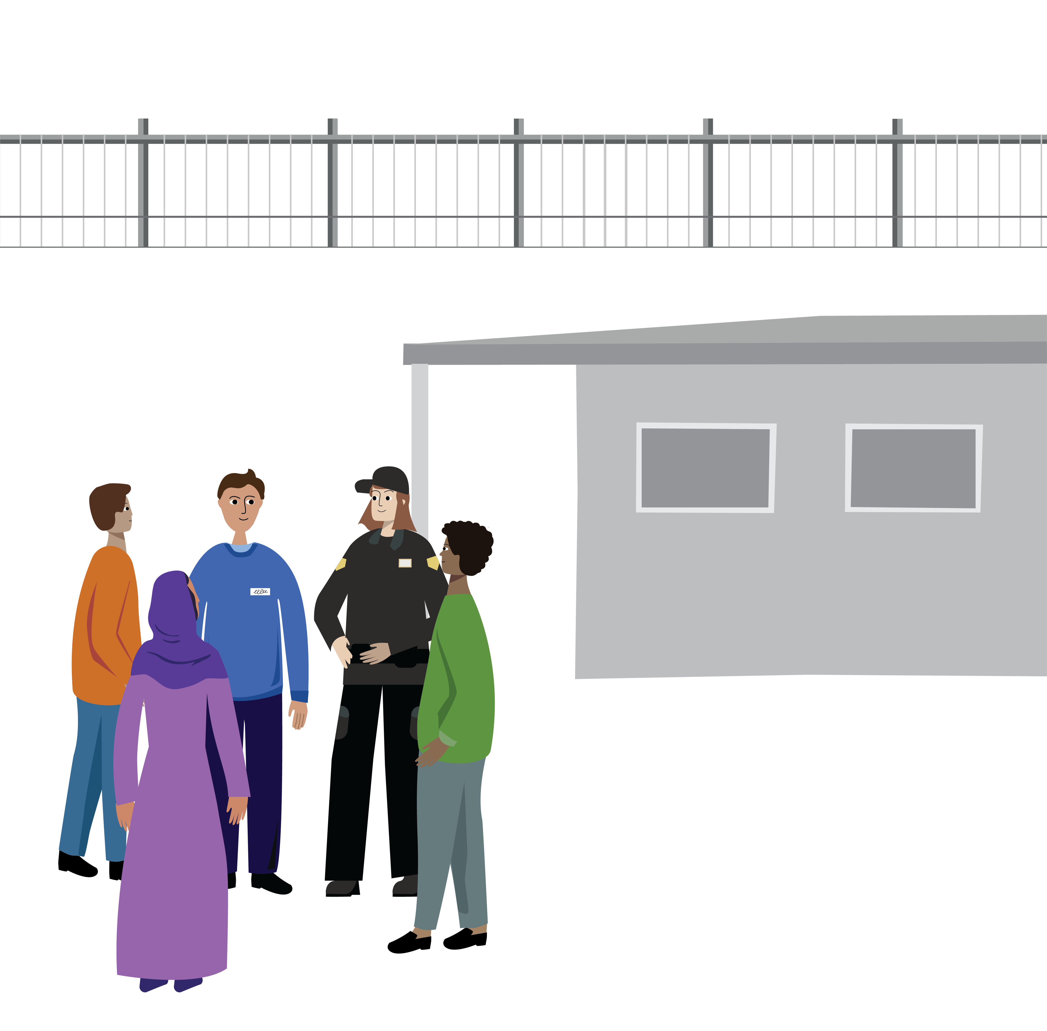

УСЛОВИЯ, ПРИ КОТОРЫХ ЗАЯВИТЕЛЬ МОЖЕТ БЫТЬ ЗАДЕРЖАН
Задержание означает, что вы помещаетесь в конкретное учреждение, которое не можете свободно покинуть. У властей должна быть веская причина для вашего задержания. Они должны быть уверены, что в вашем случае нет других вариантов. Власти [название органа власти] рассмотрят вашу личную ситуацию, прежде чем принять решение.
Основаниями для задержания могут быть, например, следующие:
Важные аспекты вашего ходатайства о предоставлении убежища (например, ваша личность) не могут быть проверены без задержания.
Вы не выполнили обязанности оставаться в определенном месте, и существует риск, что вы снова сбежите, а власти не смогут вас найти.
Вы получили решение о переводе в страну ЕС+, отвечающую за рассмотрение вашего ходатайства о предоставлении убежища, и есть риск, что вы сбежите до перевода.
Вы представляете угрозу безопасности.
Если вас задержали, вы можете обжаловать это решение. Вы можете запросить бесплатную правовую помощь и представительство.

Slide 9





КАКОВЫ ВАШИ ОБЯЗАННОСТИ ПРИ ПРИЕМЕ НА ДАННОМ ЭТАПЕ?
Ниже приведены некоторые обязанности, которые вы должны выполнять.
Соблюдайте законы этой страны.
Оставайтесь в […] [название страны] и не выезжайте в другую страну ЕС+ без разрешения властей.
Не покидайте без разрешения место, где, по указанию властей, вы должны жить.
Соблюдайте правила места, где вы живете.
Сообщите властям свою контактную информацию.
ЧТО ПРОИЗОЙДЕТ, ЕСЛИ ВЫ НЕ ВЫПОЛНЯЕТЕ СВОИ ОБЯЗАННОСТИ?
Власти оценят вашу ситуацию и проинформируют вас о любых мерах, которые они решат принять.
Вы можете получать меньшую поддержку, например если вы без разрешения покинули место, где власти определили вам оставаться, или если вы уже подали заявление о предоставлении убежища в другой стране ЕС+ и покинули ее.
Вы можете лишиться поддержки, которую получаете, если проявляете агрессию, угрожаете другим или неоднократно либо серьезно нарушаете правила места, в котором живете.

Slide 10
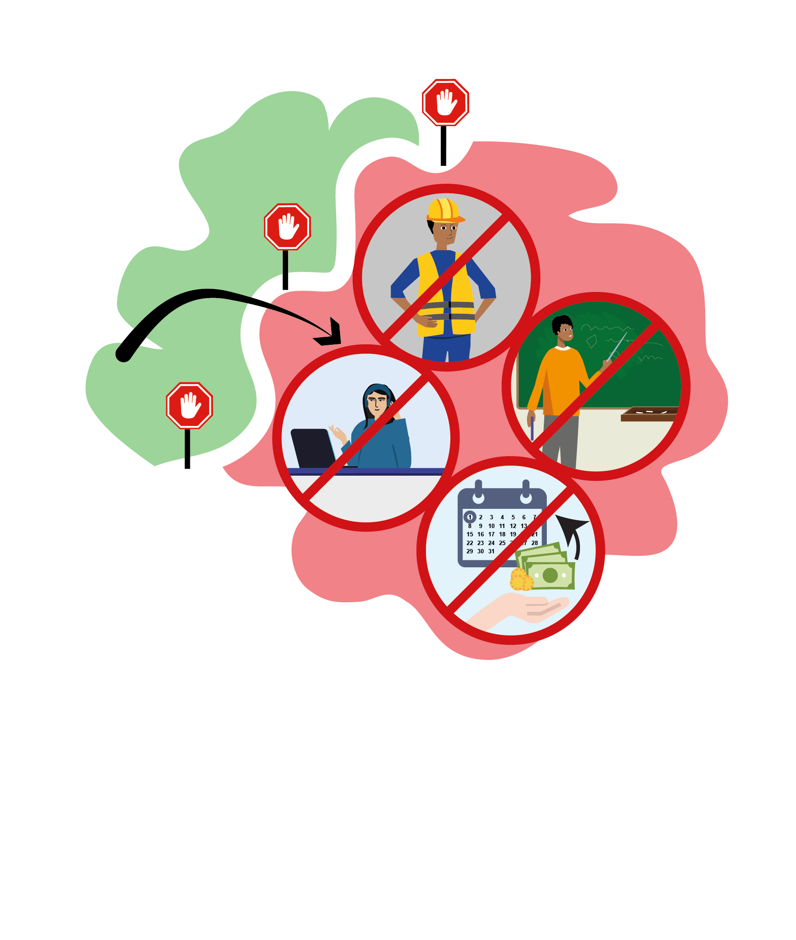
ЧТО ПРОИЗОЙДЕТ, ЕСЛИ ВЫ ПОЕДЕТЕ В ДРУГУЮ СТРАНУ ЕС+ БЕЗ РАЗРЕШЕНИЯ ВЛАСТЕЙ?
[…] [нынешняя страна]
Другая страна
ЕС+
В […] [название страны]:
ваша процедура получения убежища может быть остановлена.
В стране ЕС+, в которую вы поехали без разрешения:
власти могут принять решение о вашей высылке обратно в страну ЕС+, из которой вы выехали.
С того момента, как власти уведомят вас о решении отправить вас обратно, у вас не будет доступа к определенным правам, например:
вы не будете получать некоторые виды поддержки,
вам не будет разрешено работать или посещать курсы.
ВЫ МОЖЕТЕ ОБЖАЛОВАТЬ РЕШЕНИЕ ВЛАСТЕЙ И ПОЛУЧИТЬ ПРАВОВУЮ ПОМОЩЬ
Если власти решат ограничить ваши права в качестве заявителя, и вы считаете, что это несправедливо, вы можете обжаловать решение.
В зависимости от ситуации вы можете получить бесплатную правовую помощь и представительство. Это означает, что вам поможет юрисконсульт или адвокат [для уточнения ГЧ].
Вы всегда можете обратиться к властям, неправительственным организациям или УВКБ ООН за дополнительной информацией, в том числе о доступной бесплатной правовой помощи и представительстве.

Slide 11


КОНТАКТНЫЕ ДАННЫЕ
Если власти примут решение сократить или отменить предоставляемую вам поддержку при приеме, у вас все равно останутся определенные права. Тип поддержки, которую вы будете по-прежнему получать, будет зависеть от вашей личной ситуации и потребностей.
КОНТАКТНЫЕ ДАННЫЕ
Если у вас есть вопросы или вам нужна помощь во время пребывания, вы можете обратиться к сотрудникам, работающим в:
соответствующем органе
[...] [добавьте соответствующие контактные данные]
другом соответствующем органе
[...] [добавьте соответствующие контактные данные]
[...] [добавьте соответствующие контактные данные]
органе правовой помощи и представительства
[…] [добавьте горячие линии, веб-сайты или соответствующие контакты организаций, которые могут предоставить юридические консультации, помощь, представительство на этом этапе. В случае, если правовая помощь и представительство в рамках Директивы о правах беженцев предоставляются различными организациями, добавьте отдельную запись]
УВКБ ООН (Агентство Организации Объединенных Наций по делам беженцев) защищает интересы и права просителей убежища и беженцев
[...] [добавьте соответствующие контактные данные]
другие контактные данные
[…] [Добавьте другие контактные данные (например, партнеры-исполнители УВКБ ООН, любые другие организации, предоставляющие поддержку)]
Если у вас возникла чрезвычайная медицинская ситуация или вы находитесь в опасности, вы можете позвонить по этому номеру / этим номерам [выберите] экстренной помощи бесплатно:
неотложная медицинская помощь: […] [номер]
полиция: […] [номер]

Slide 12
ЗАДНЯЯ ОБЛОЖКА
[ГЧ может добавить свой логотип здесь]
Эта брошюра предназначена исключительно для ознакомления. Сама по себе она не создает прав и обязанностей. Основная часть данного материала предоставлена Агентством Европейского союза по вопросам убежища (EUAA). Воспроизведение и изменение этой брошюры разрешено EUAA только для государств-членов ЕС. EUAA не несет никакой ответственности за точность, содержание, полноту, законность или надежность информации, размещенной в этой брошюре государствами-членами ЕС или любой другой ответственной третьей стороной. Ни EUAA, ни какое-либо лицо, действующее от имени EUAA, не несут ответственность за возможное использование информации, содержащейся в данной брошюре.
© Агентство Европейского союза по вопросам убежища, 2025 г.

